Slide 1
第１回失語・認知・高次脳機能障害部会研修会 アンケート結果
講演テーマ
日本人失語症者のための、日本人STによる
日本語での言語治療
講師：小嶋知幸 先生（武蔵野大学）

Slide 2
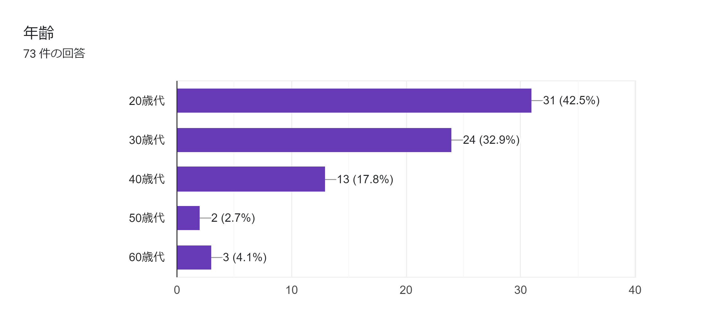

Slide 3
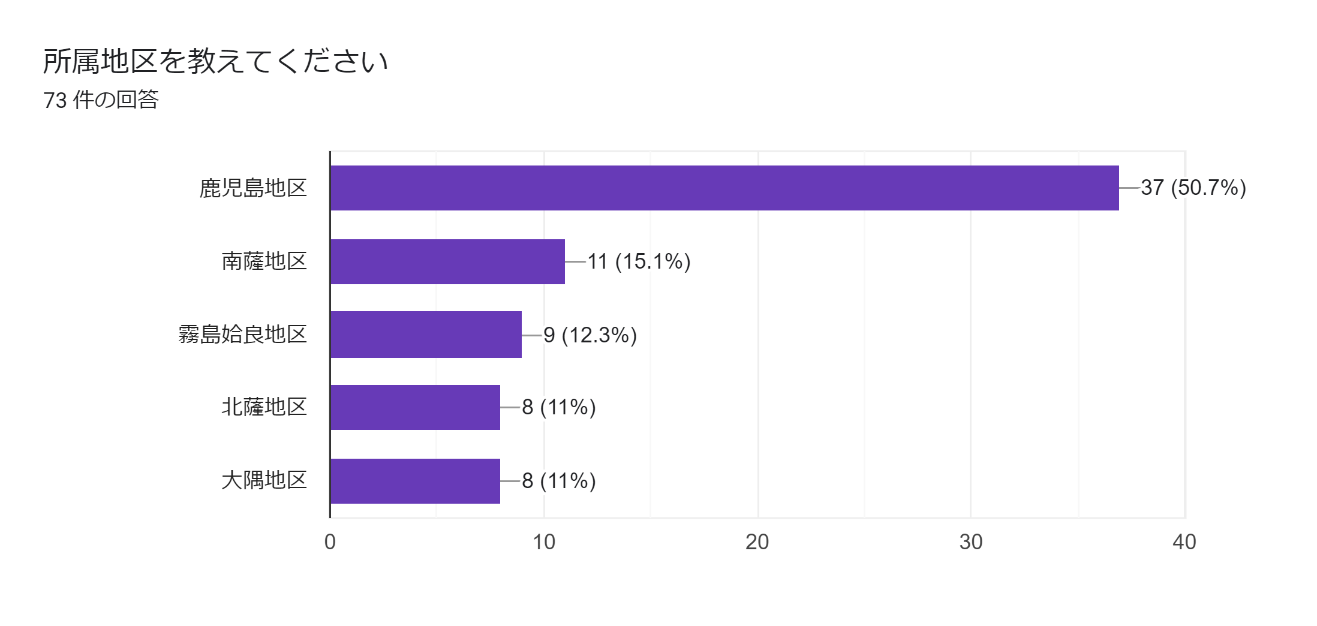

Slide 4
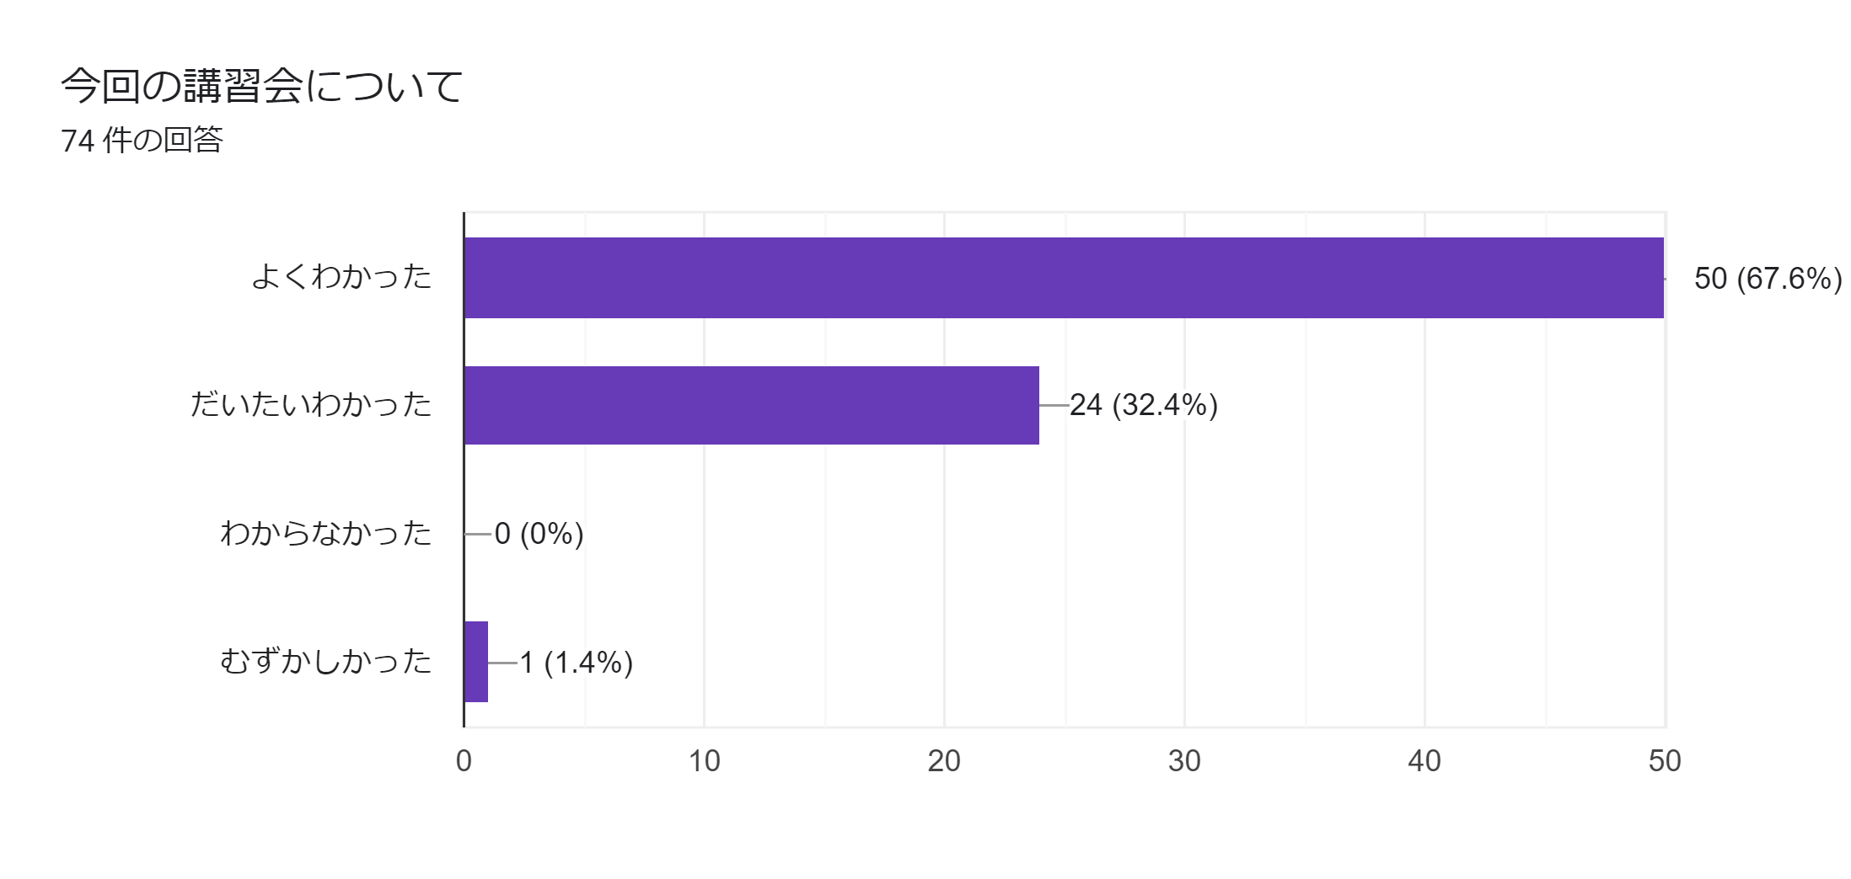

Slide 5
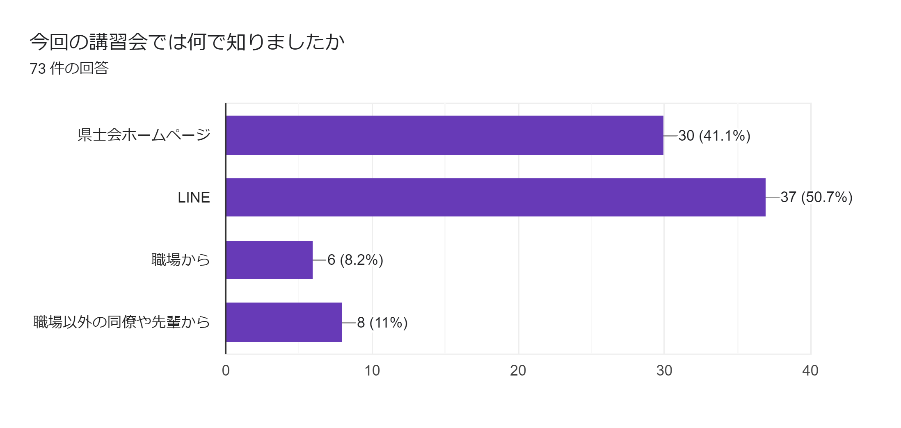

Slide 6
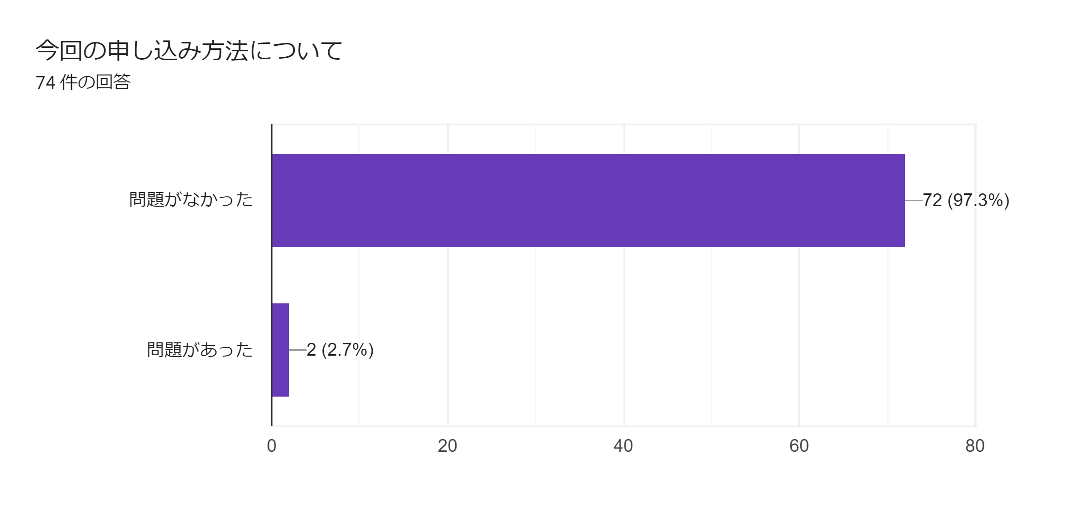

Slide 7
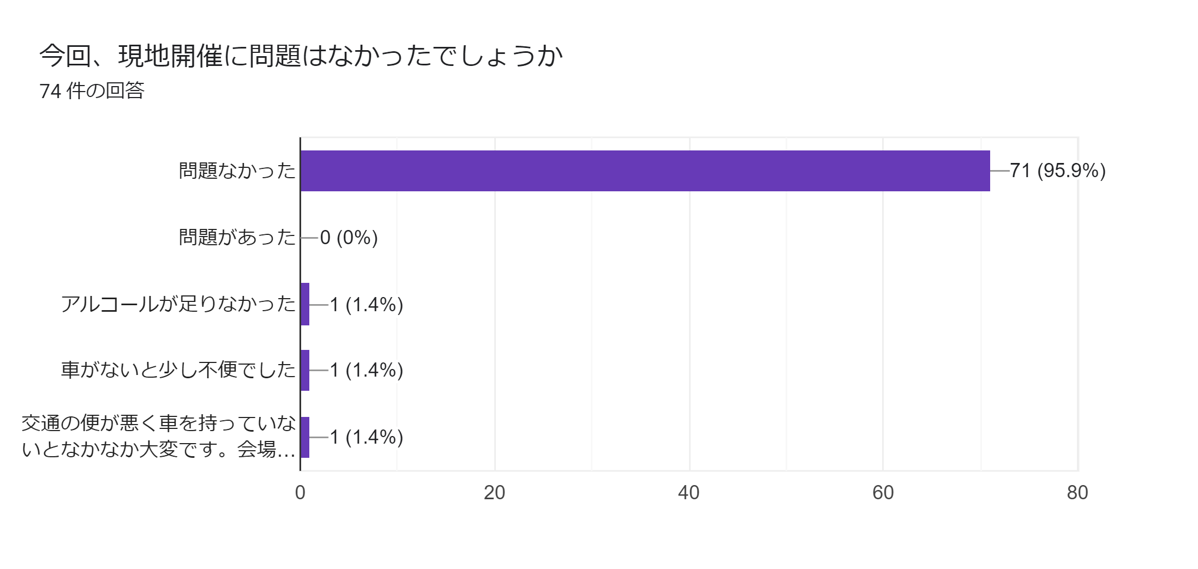

Slide 8
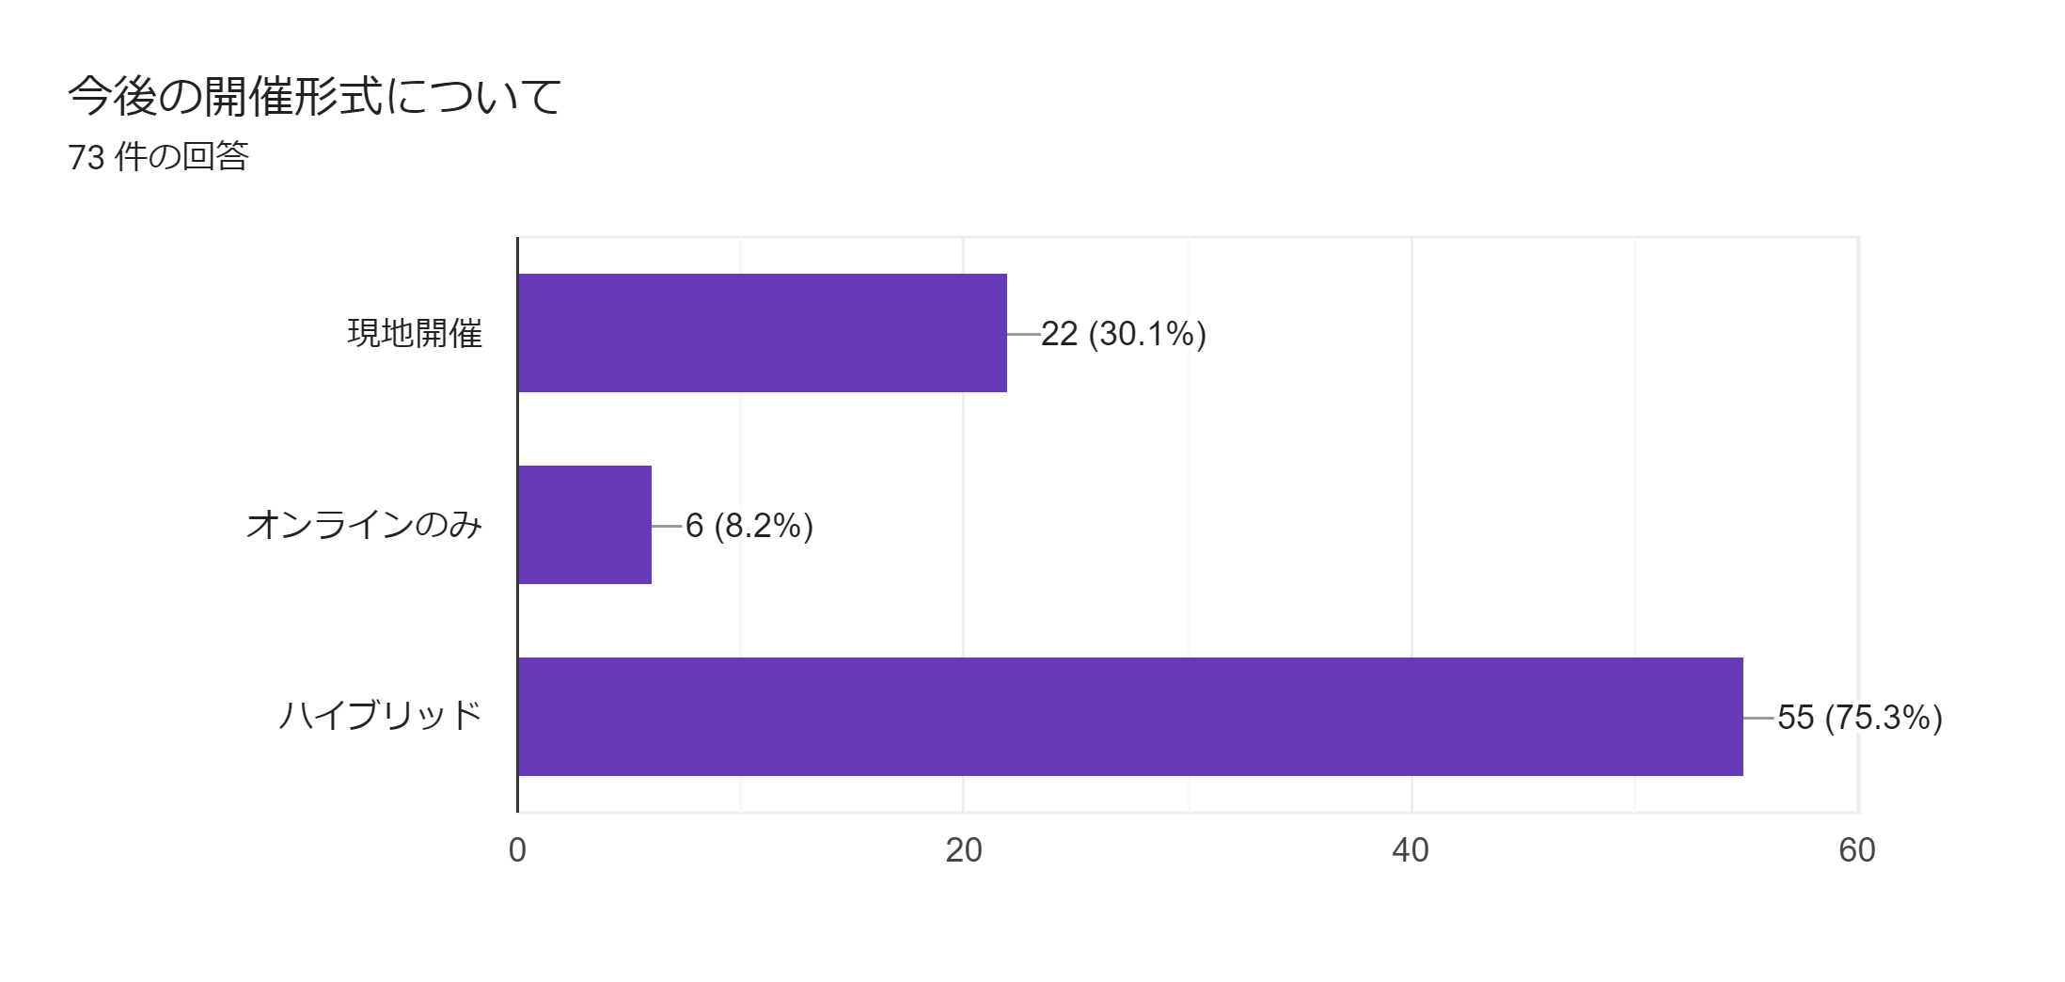

Slide 9
研修内容の実践・参考・活用と 質問内容
今回の研修の内容を臨床でどのように活用されますか。
５４件
教えていただいた内容を臨床でも試してみながら、理解を深めたいと思います・・・・
質問内容
１５件
訓練時のヒントを与えるまでの時間は、大体どのくらい設けたらいいのか・・・・

